Slide 1
GELATO
업무분장
유상우
정석진
이정민
전건훈
김지인
팀장 / 공통
부팀장 / 자재
팀원 / 생산
팀원 / 영업
팀원 / 설비
공통 DB 모델링
자재 DB 모델링
생산 DB 모델링
영업 DB 모델링
설비 DB 모델링
공통 코드 관리
제품 조회
생산 계획 관리
거래처 코드 관리
설비 등록
개발 환경 구축
원자재 발주관리
생산 지시 관리
자재 코드 관리
설비 관리
프로젝트 총괄
원자재 입고검사관리
생산 관리
완제품 코드 관리
설비 점검 관리
원자재 입/출고관리
공정 실적 조회
BOM 코드 관리
설비 비가동 관리
원자재LOT 재고조회
공정 관리
주문서 조회
발표 PPT 작성
원자재 재고조회
제품 공정 흐름도
출고 관리
전체 레이아웃 통합
원자재 불량조회
공정이동표
안전재고 관리

Slide 2



GELATO
MES Project
디지털 컨버전스 기반 JAVA 개발자 양성과정 최종 프로젝트
2022.02.17 | 예담직업전문학교 | 3조 팀장 : 유상우

Slide 3
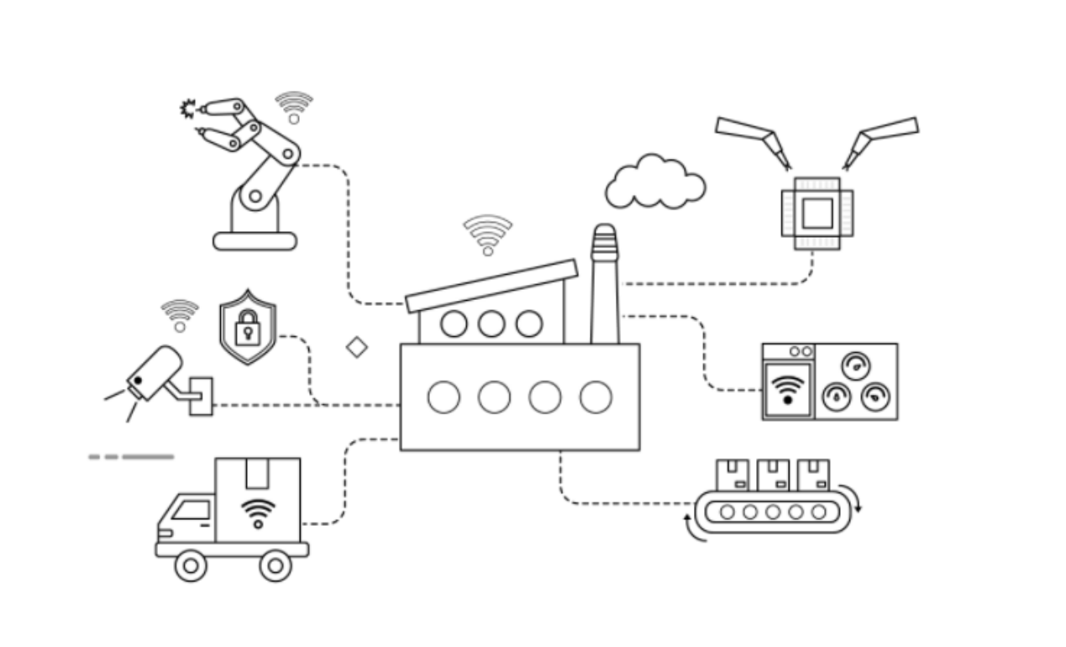
GELATO
about MES
MES란?
주문에서 제품 생산에 이르기까지 관련 정보를 제공해 가장 효과적으로 활용할 수 있도록 하며,
현장의 정확한 데이터를 사용함으로써
데이터들이 발생할 때마다 현장의 활동을 관리, 착수, 응답, 보고하는
생산실행관리시스템

Slide 4


GELATO
CONTENT
목차
01
프로젝트 개요
- 개발동기 및 기간
- 벤치마킹
- 개발환경
02
분석 및 설계
- 업무 흐름도
- DB 모델링
- 공정 흐름도
03
기술 구현
- 화면 구현
04
시연
- 실제 시연
- 기대효과 및 개선방안
- Q & A

Slide 5
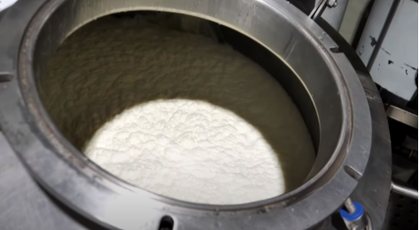
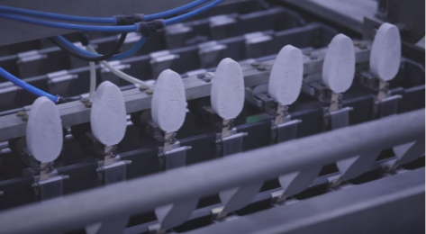
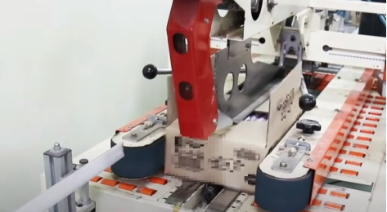
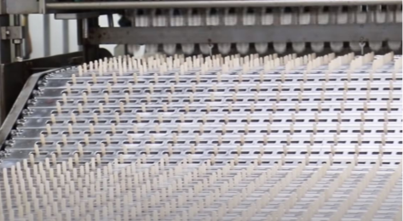

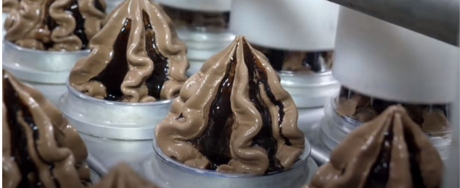
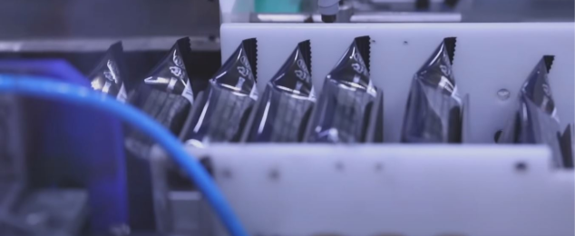
GELATO
‘아이스크림’ 공장 설립
가상의 아이스크림 공장 설정
MES 시스템을 도입할 제품 선택, 제조 및 판매 과정 가정,
사원의 직책 및 권한 부여를 거쳐 가상의 공장 설립

Slide 6
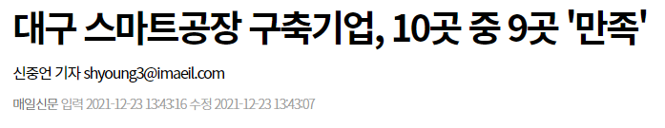

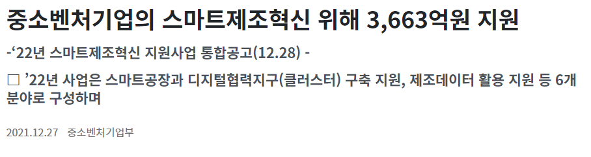

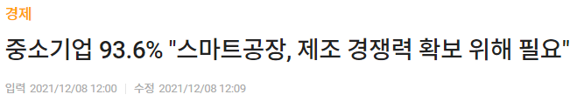
GELATO
프로젝트 개요
개발동기
스마트 공장에 대한 높은 만족도
정부의 적극적 지원
꾸준히 증가하고 있는 수요

Slide 7

GELATO
프로젝트 개요
벤치마킹
장점
벤치마킹
다양한 메뉴
심플하고 직관적인 UI
반도체 회사의
MES 시스템을 벤치마킹
단점
중복적인 기능

Slide 8
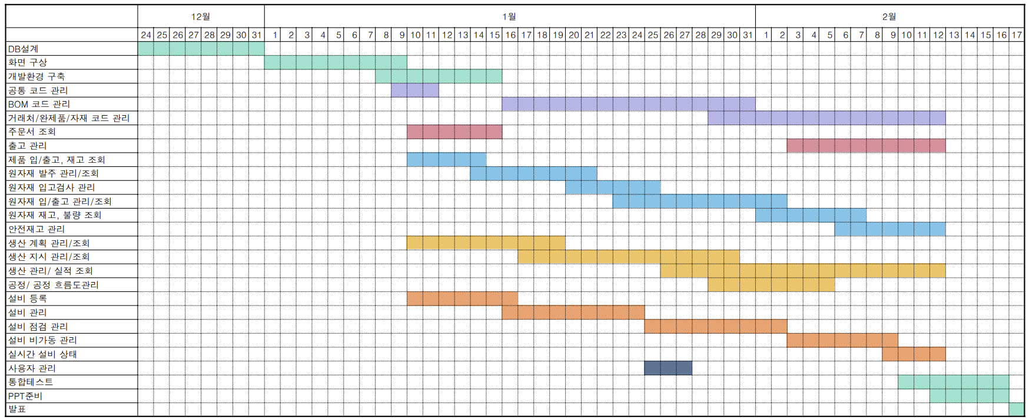
GELATO
프로젝트 개요
개발기간

Slide 9








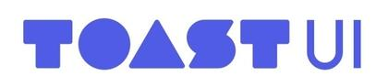






GELATO
개발환경

Slide 10
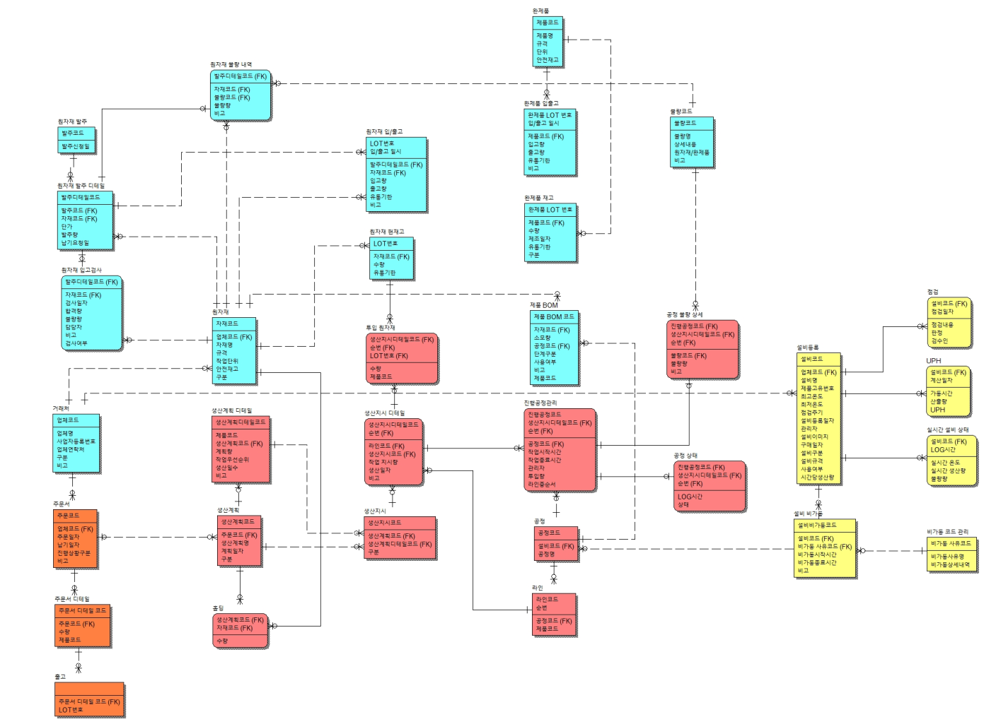
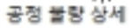
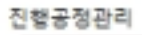
GELATO
DB 모델링
자재
설비
영업
생산

Slide 11
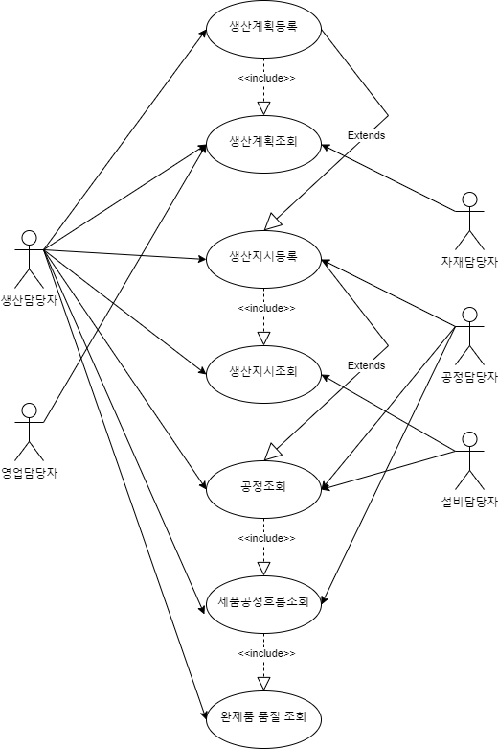
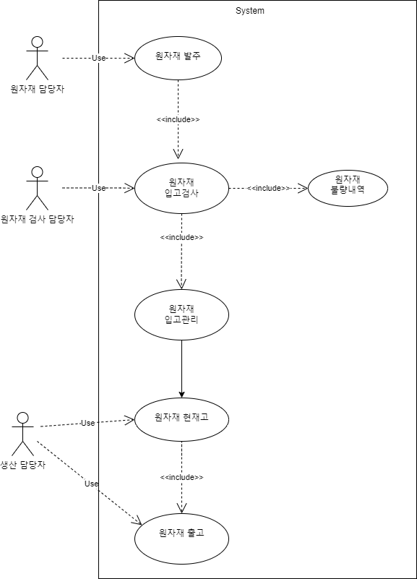
GELATO
유스케이스
생산 / 자재

Slide 12
GELATO
업무 흐름도
영업
생산
자재
설비
주문서 접수
자재 발주
자재 입고검사
설비 관리
완제품 재고 확인
생산 계획 관리
자재 재고
불량 확인
자재 검사 후,
자재 재고화
생산 지시 관리
자재 투입
자재 입고
제품 생산
설비 비가동 관리
완제품 입/출고 관리
불량 확인
설비 점검 관리
생산 중 불량 확인
실시간 설비 상태
완제품 출고

Slide 13
화면 구현 - 로그인

Slide 14
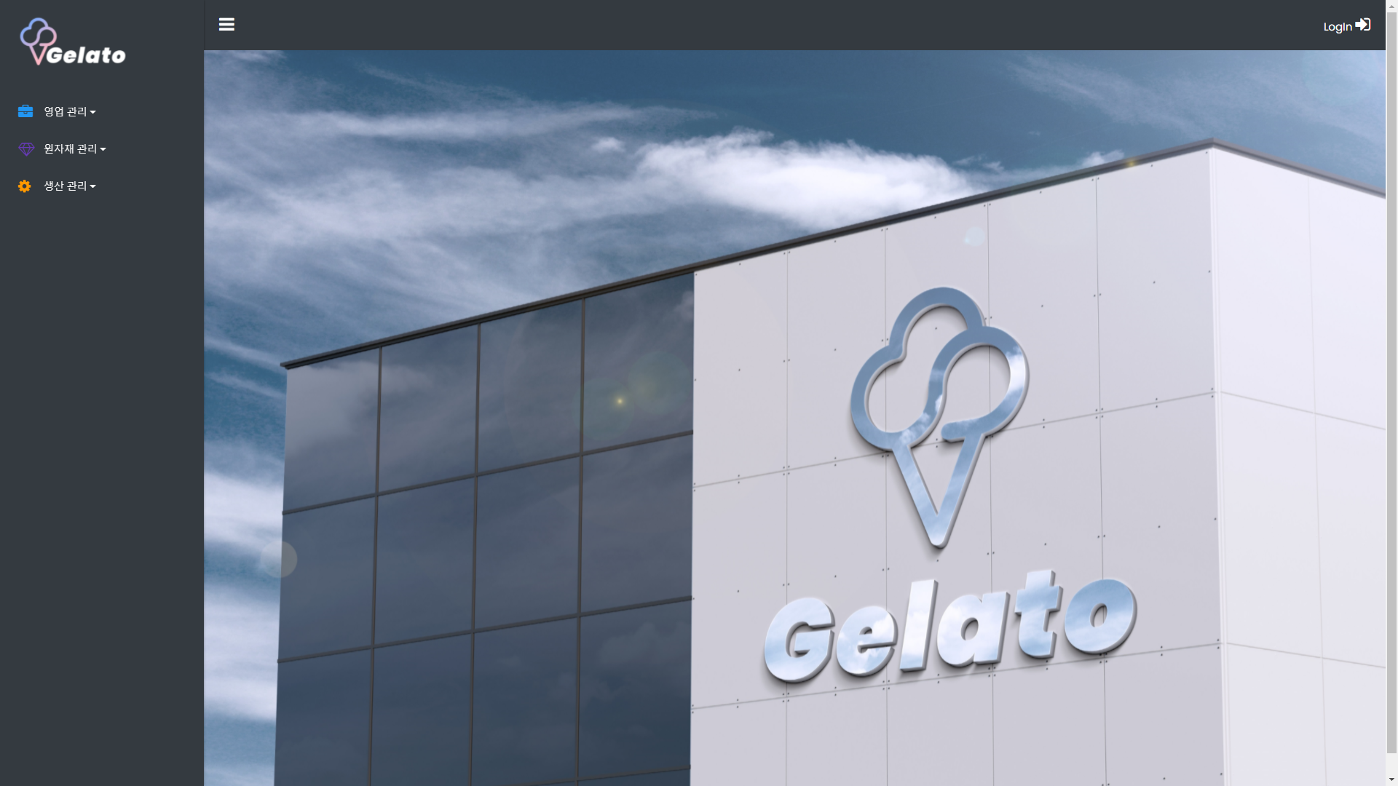

화면 구현 - 공통 코드 관리

Slide 15
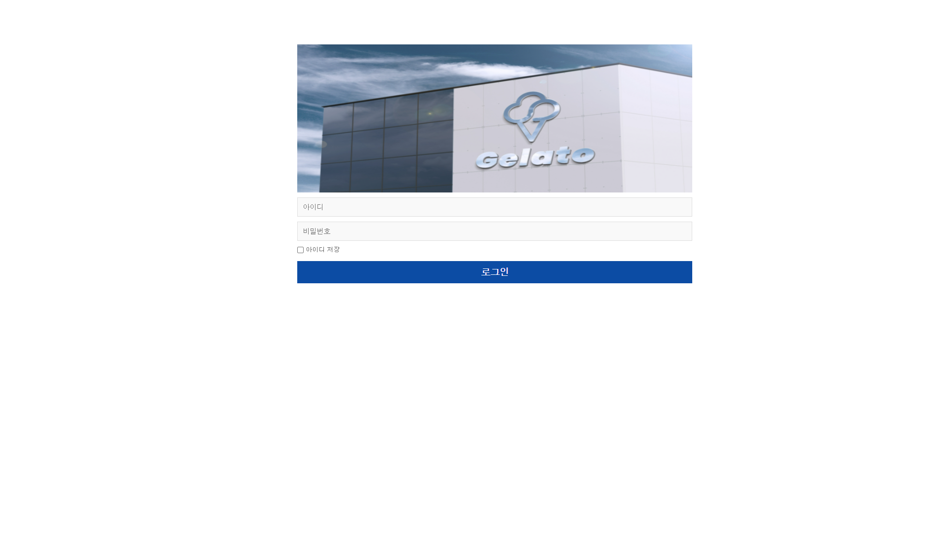
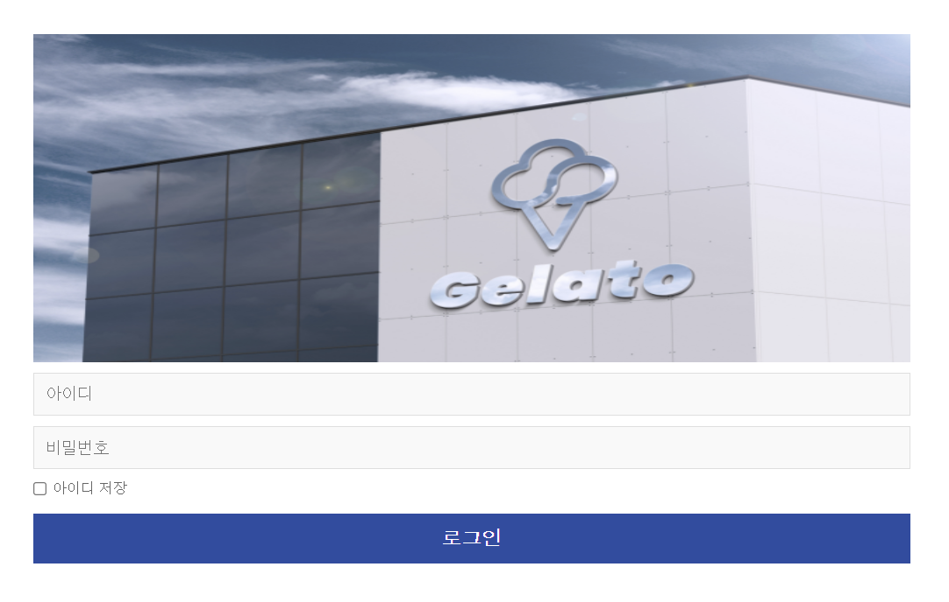
화면 구현 - 공통 코드 관리

Slide 16
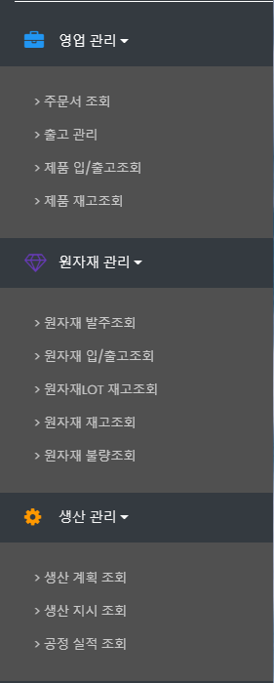
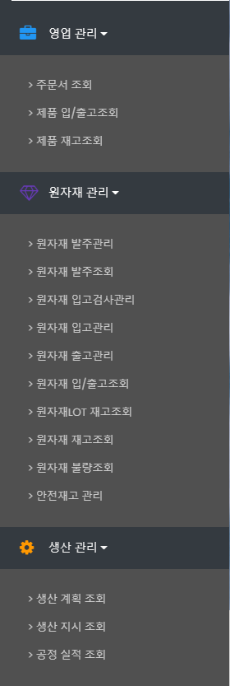
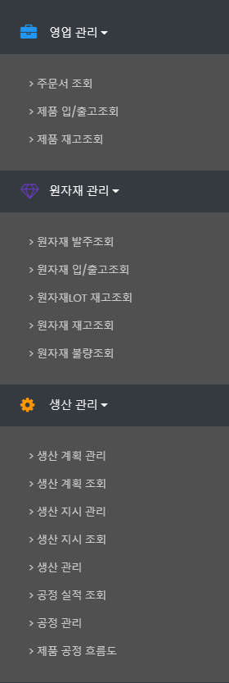
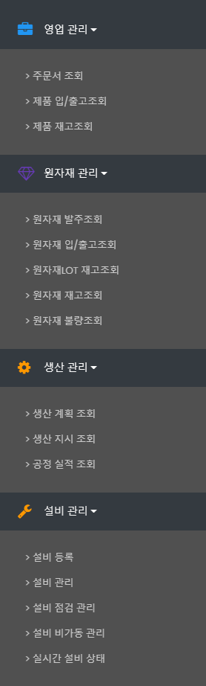
영업부 관리자
자재부 관리자
생산부 관리자
설비부 관리자

Slide 17
화면 구현 - 정보 관리

Slide 18
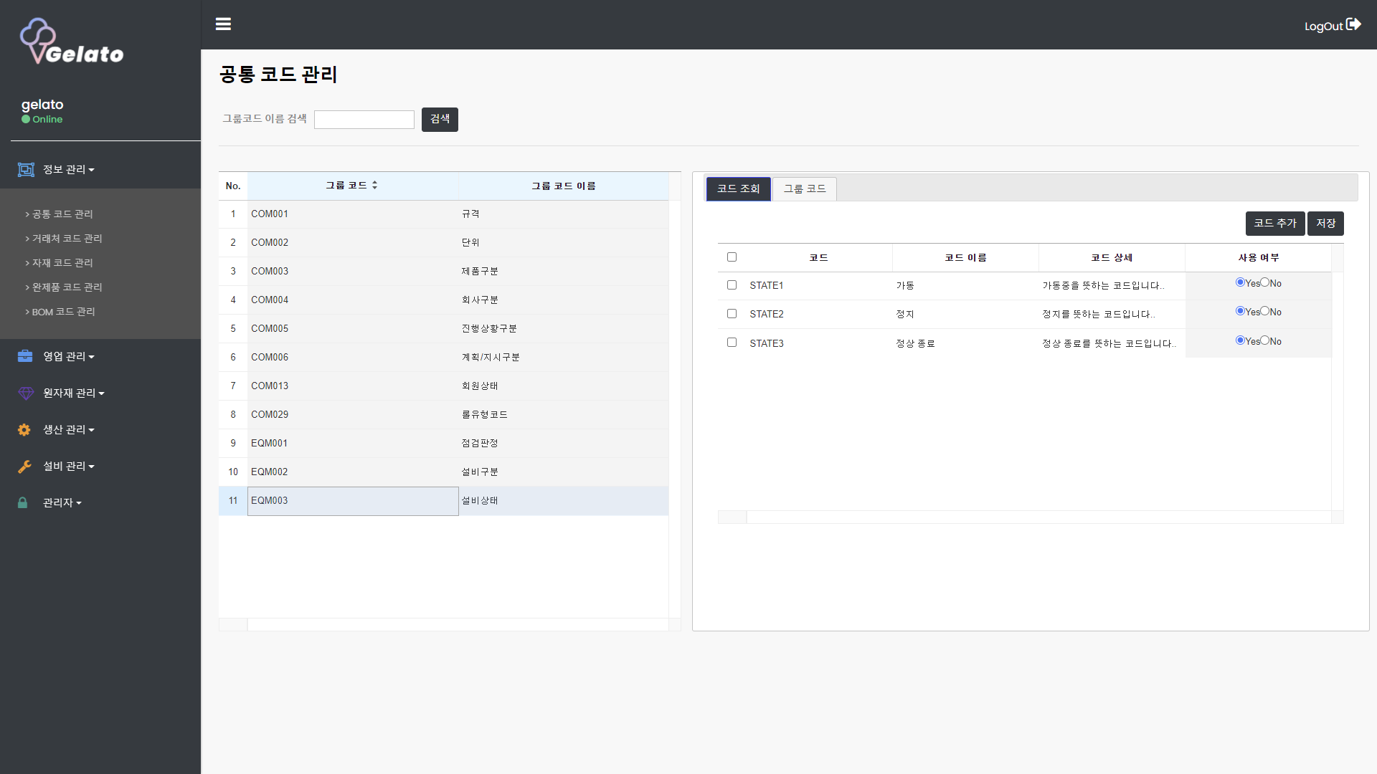
화면 구현 - 공통 코드 관리

Slide 19
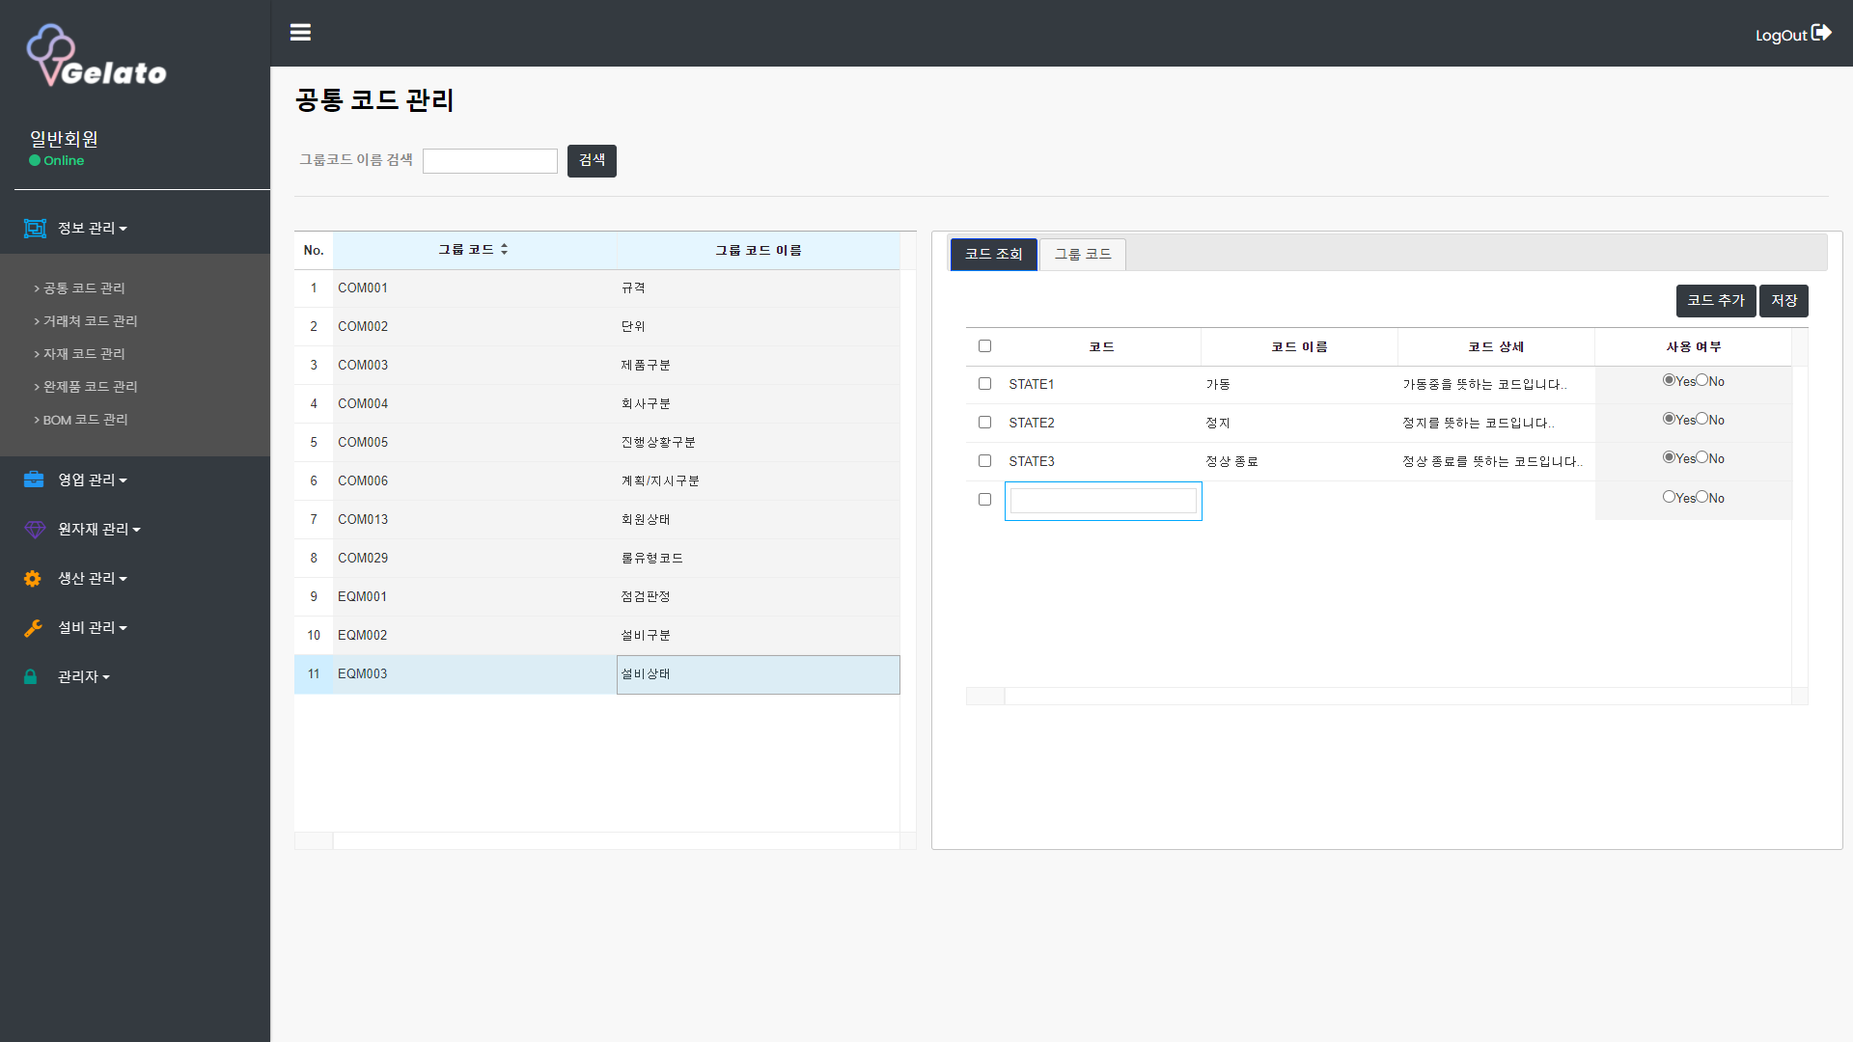
화면 구현 - 공통 코드 관리

Slide 20
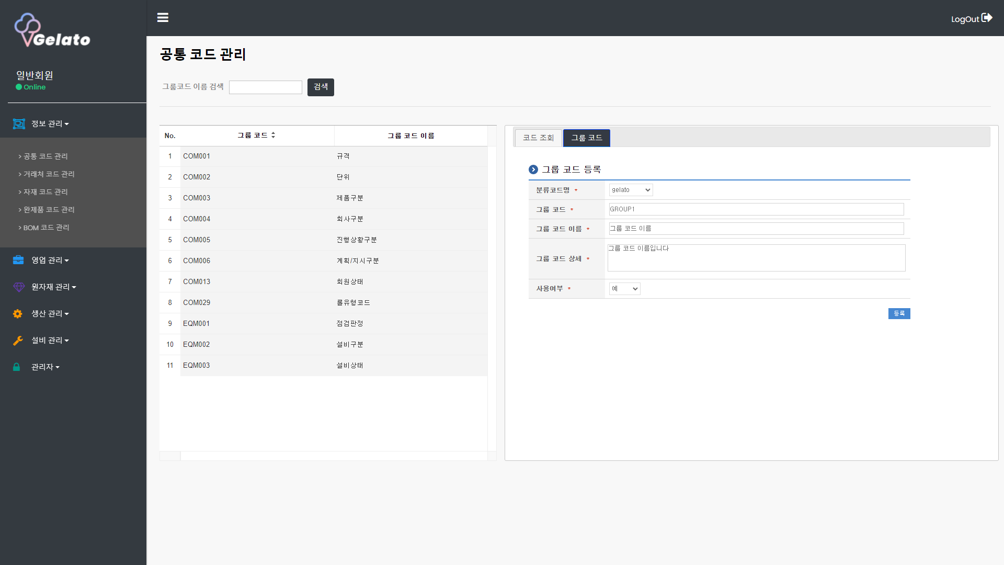
화면 구현 - 공통 코드 관리

Slide 21
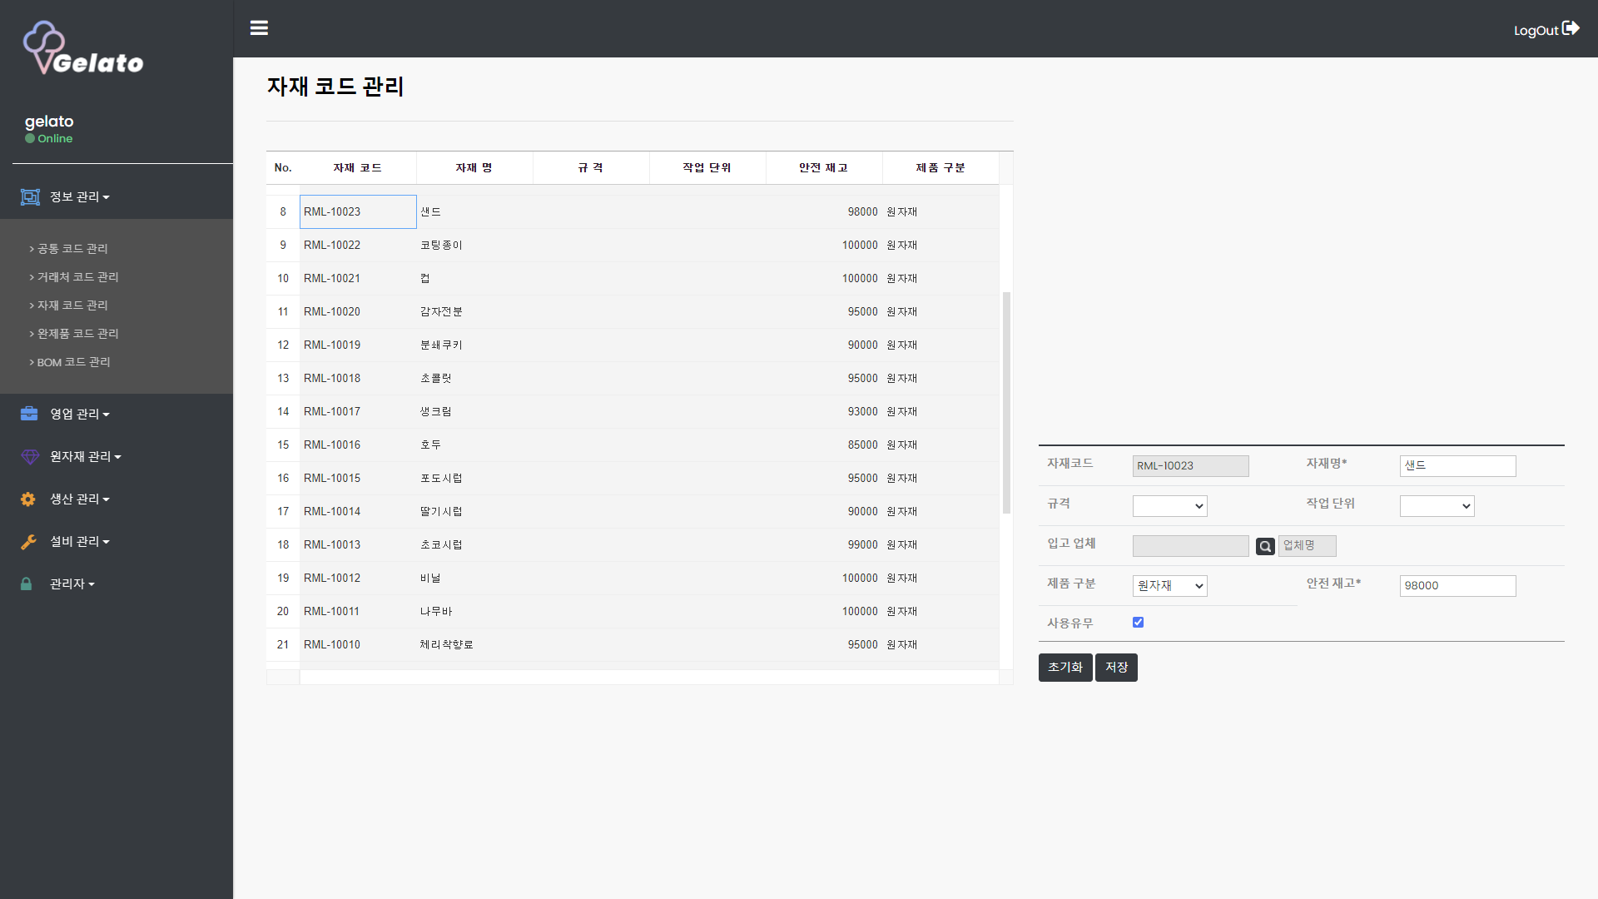
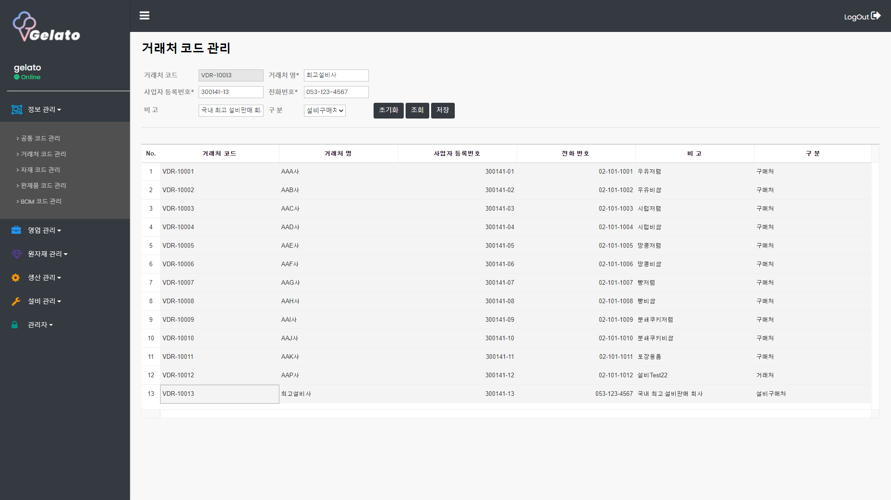
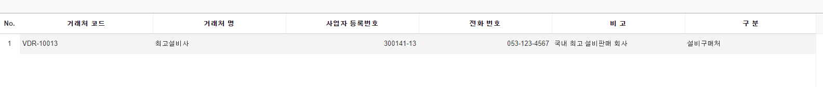
화면 구현 - 자재 코드 관리
화면 구현 - 거래처 코드 관리

Slide 22
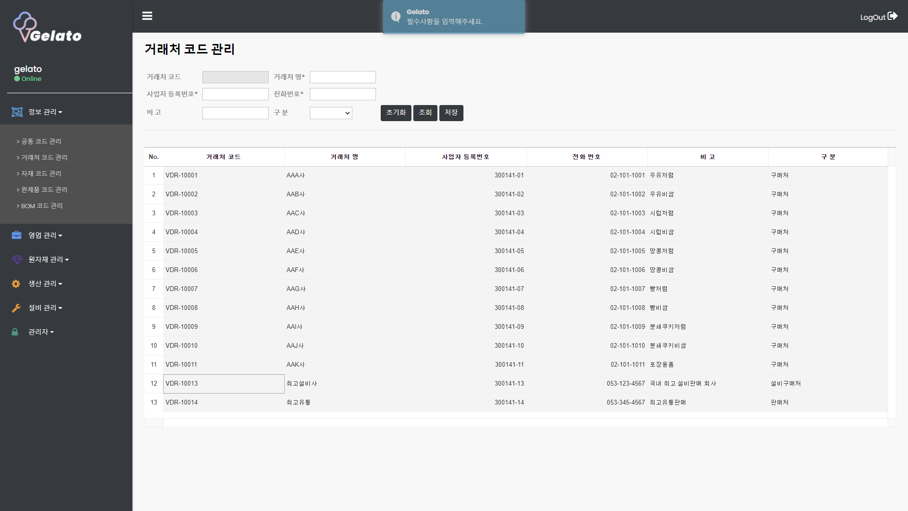
화면 구현 - 거래처 코드 관리

Slide 23
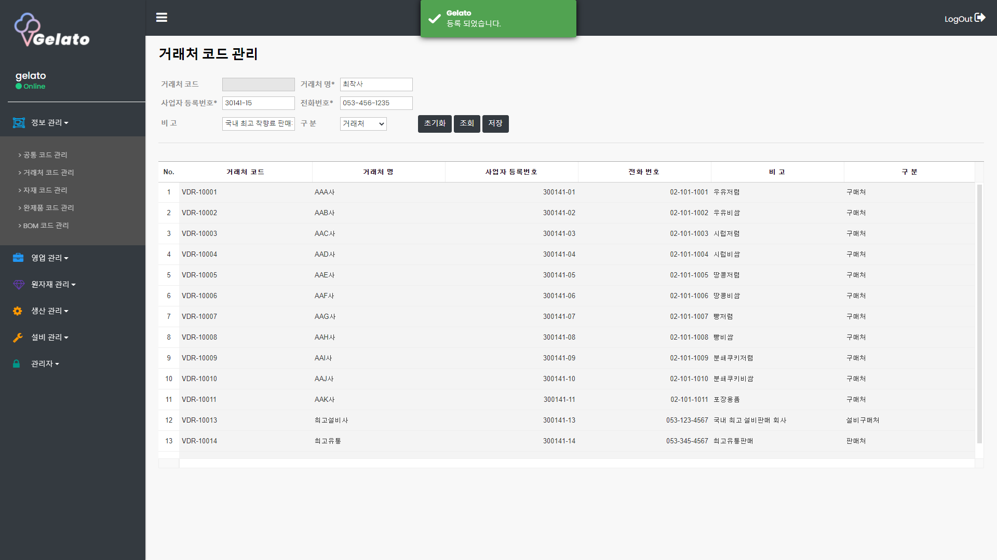
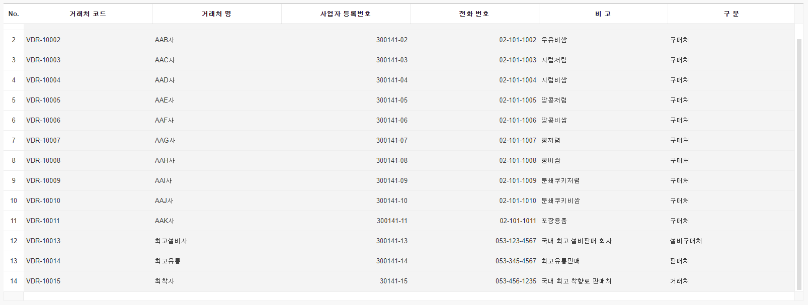
화면 구현 - 거래처 코드 관리

Slide 24

화면 구현 - 자재 코드 관리
화면 구현 - 자재 코드 관리
화면 구현 - 자재 코드 관리

Slide 25
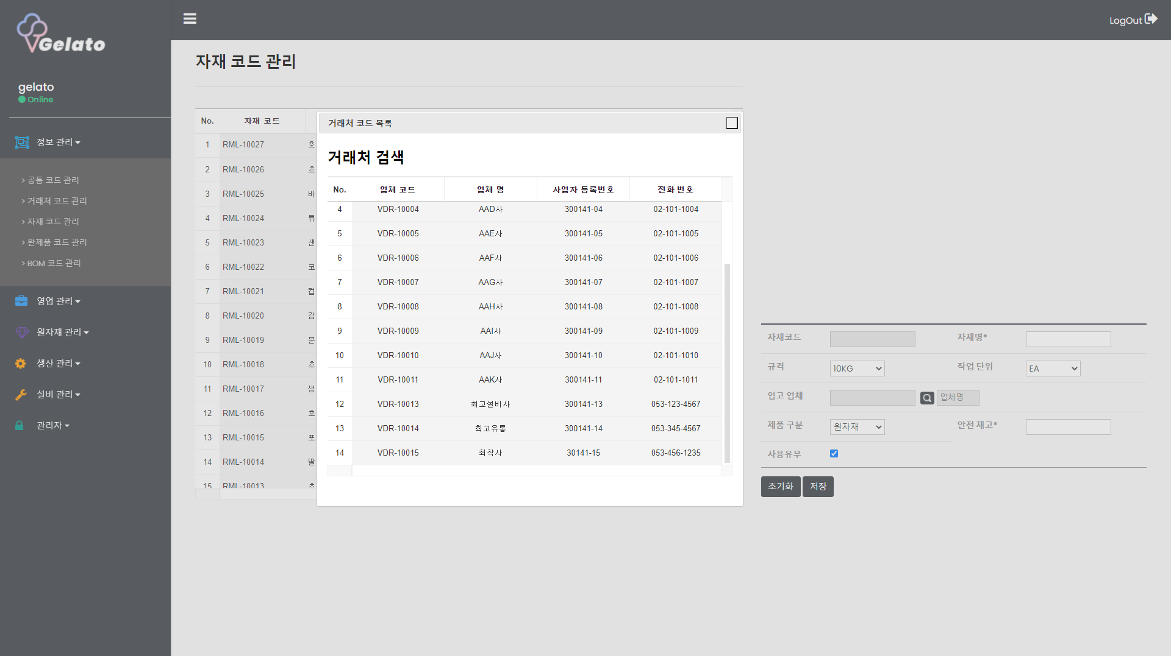
화면 구현 - 자재 코드 관리

Slide 26
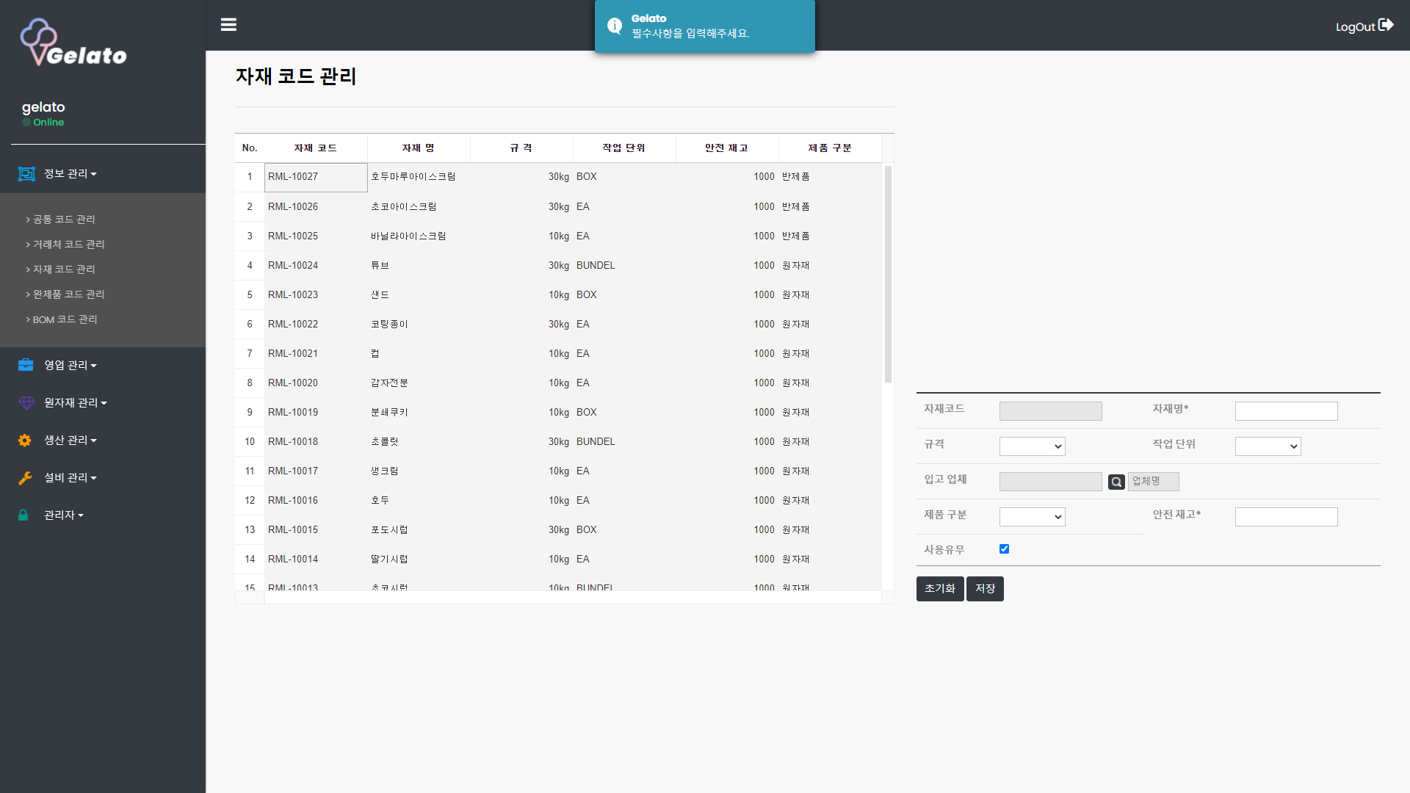
화면 구현 - 자재 코드 관리

Slide 27
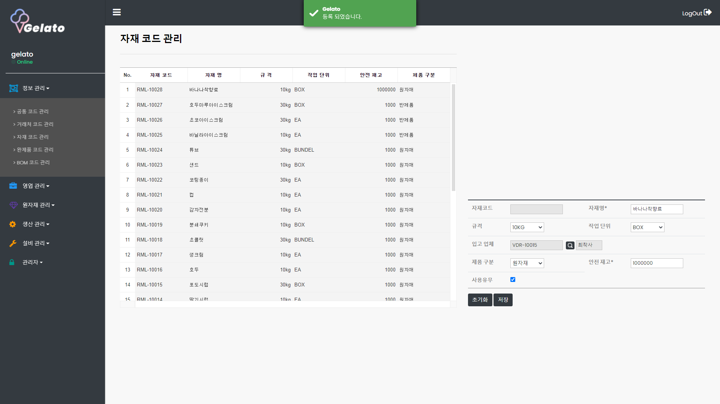
화면 구현 - 자재 코드 관리

Slide 28
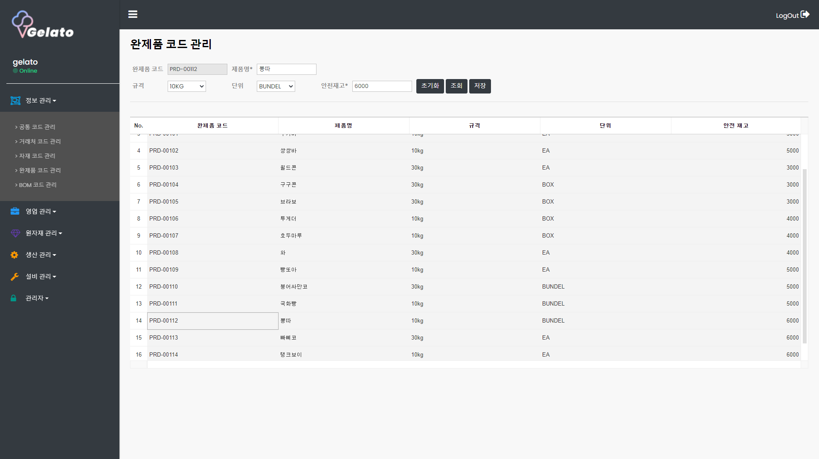
화면 구현 - 완제품 코드 관리

Slide 29
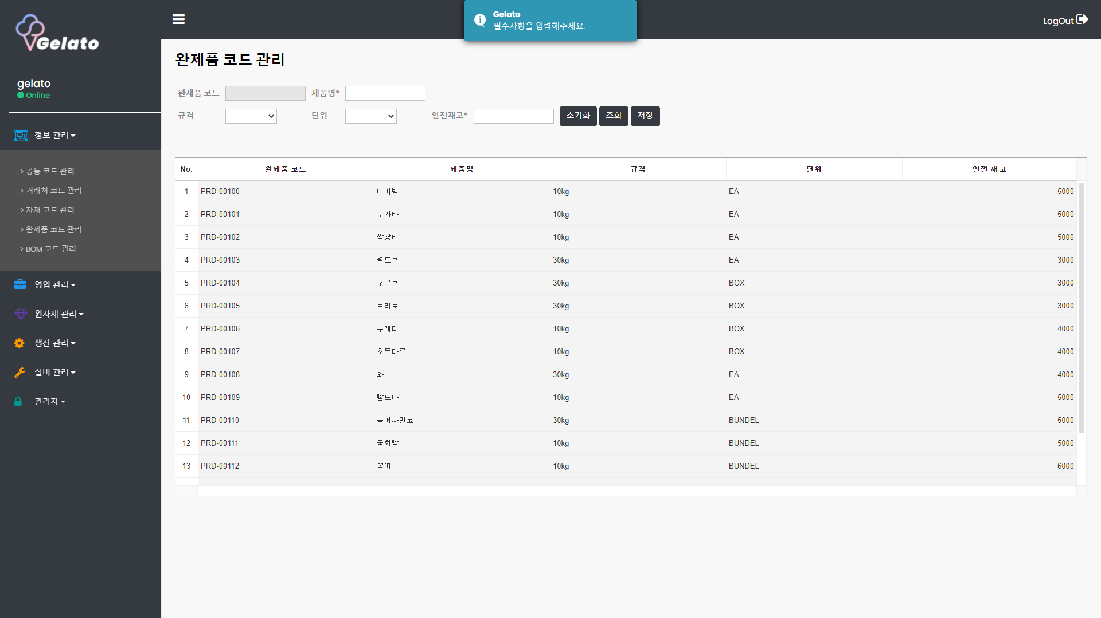
화면 구현 - 완제품 코드 관리

Slide 30
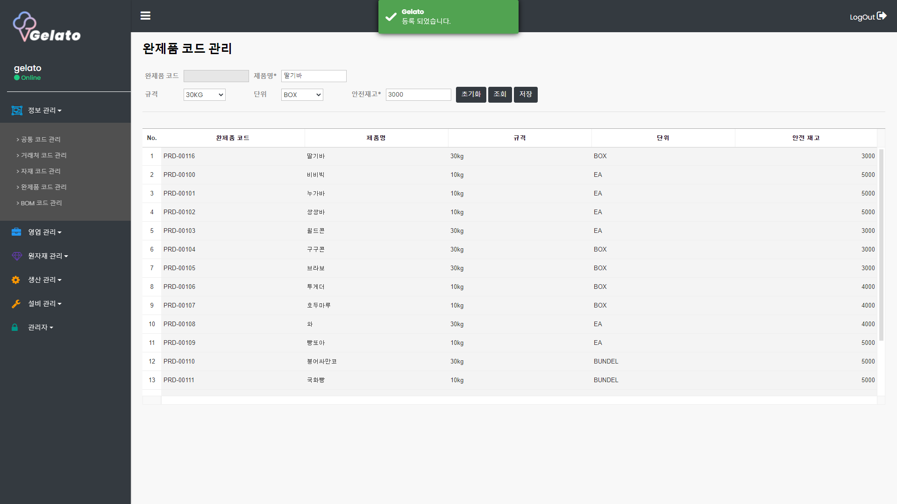
화면 구현 - 완제품 코드 관리

Slide 31
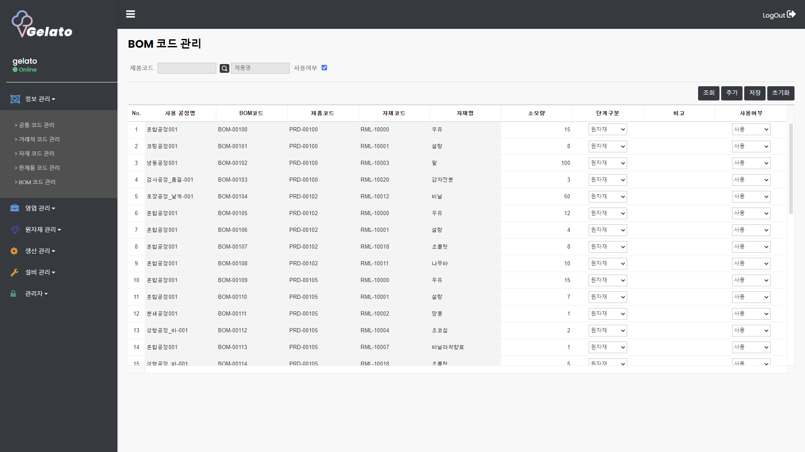
화면 구현 - BOM 코드 관리

Slide 32
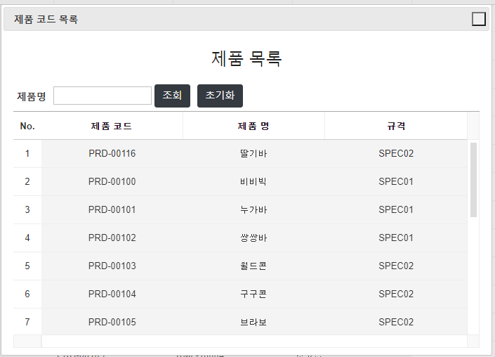
화면 구현 - BOM 코드 관리

Slide 33
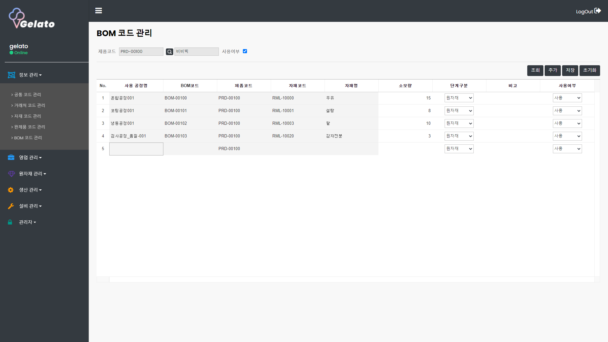
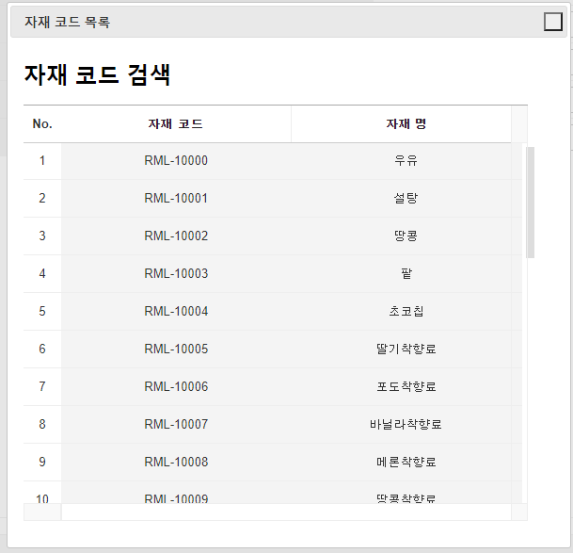
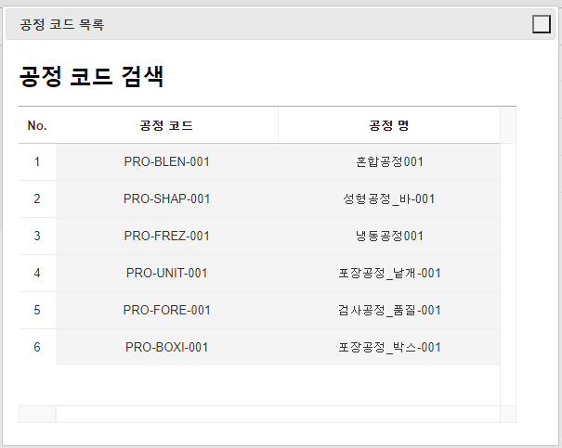
화면 구현 - BOM 코드 관리

Slide 34
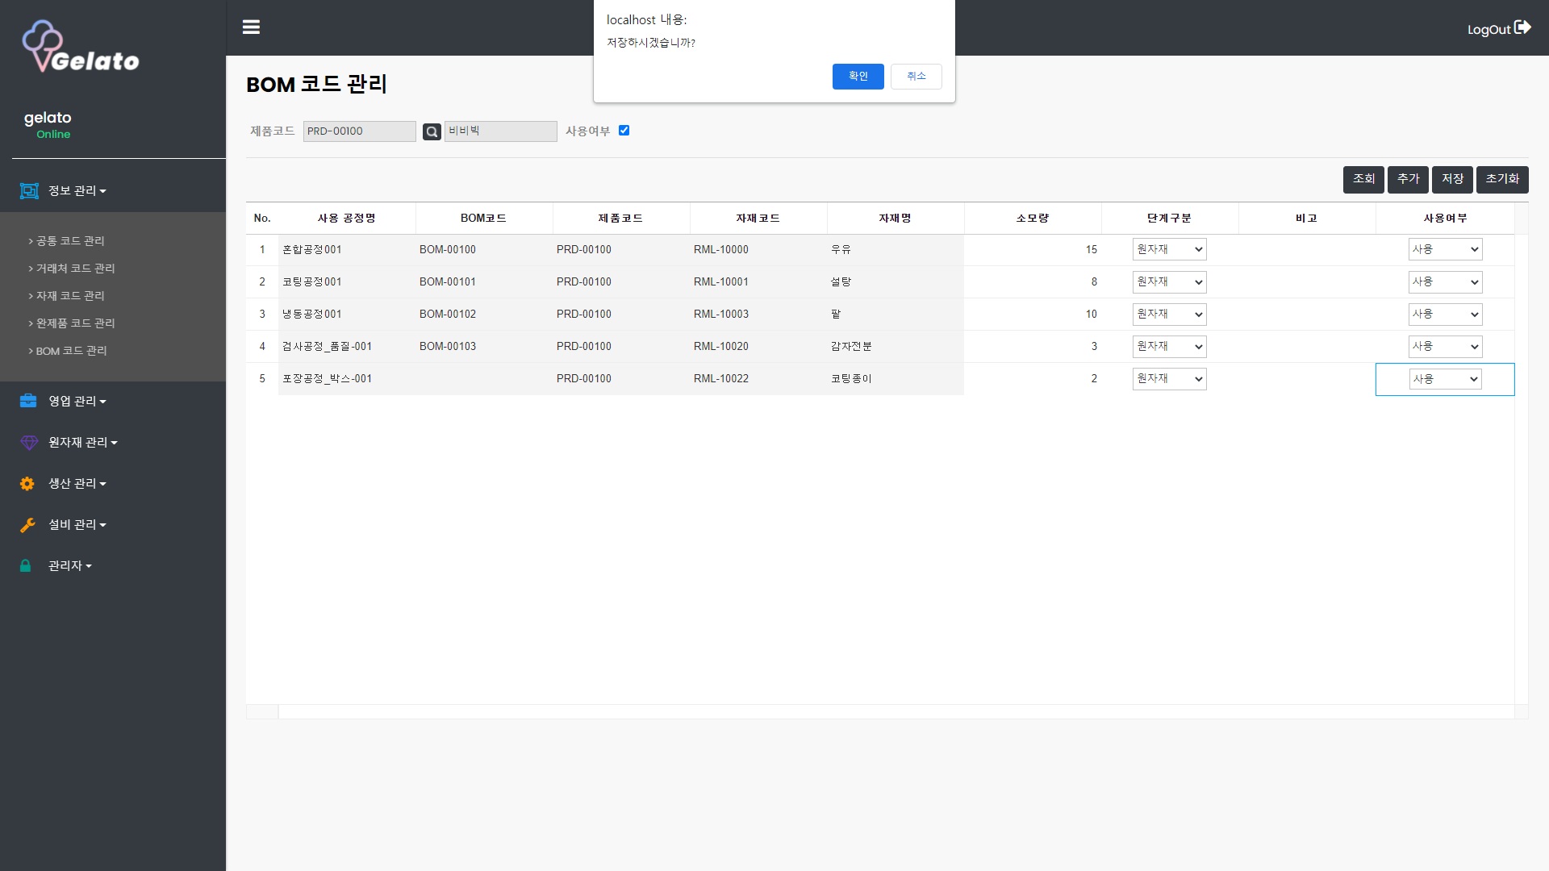

화면 구현 - BOM 코드 관리

Slide 35
화면 구현 - 영업 관리

Slide 36
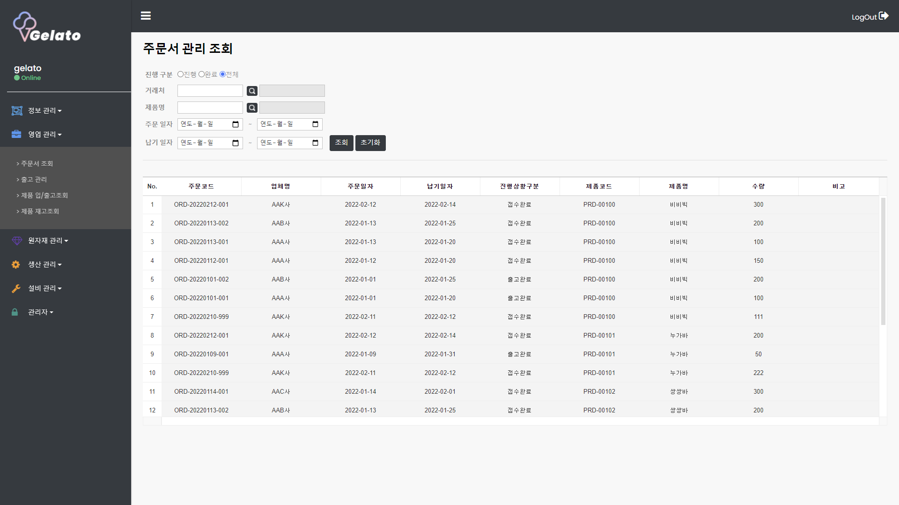
화면 구현 - 주문서 조회

Slide 37
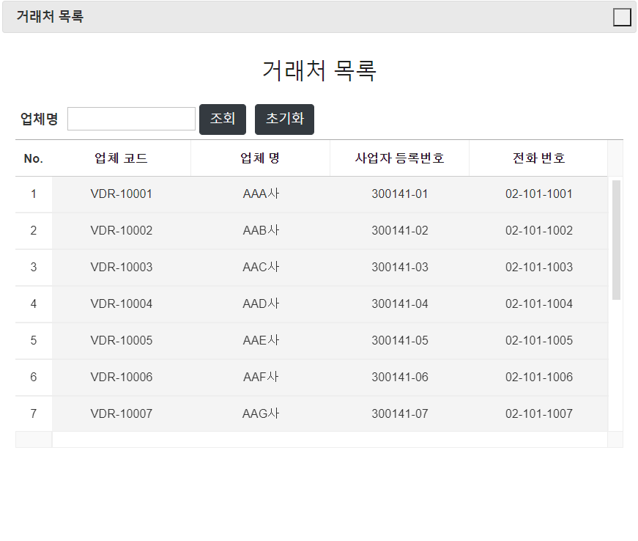
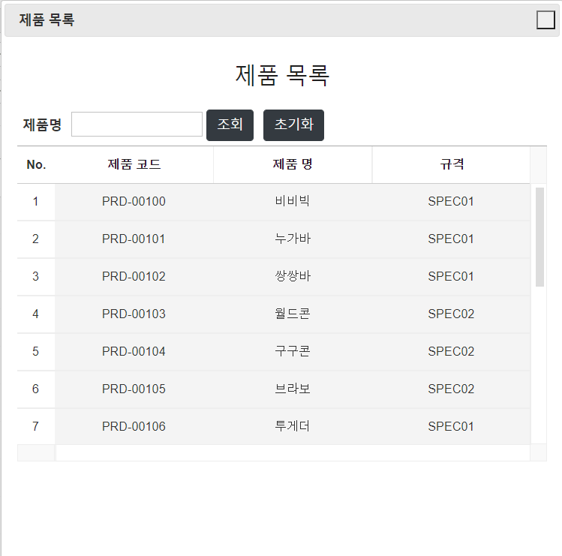
화면 구현 - 주문서 조회

Slide 38
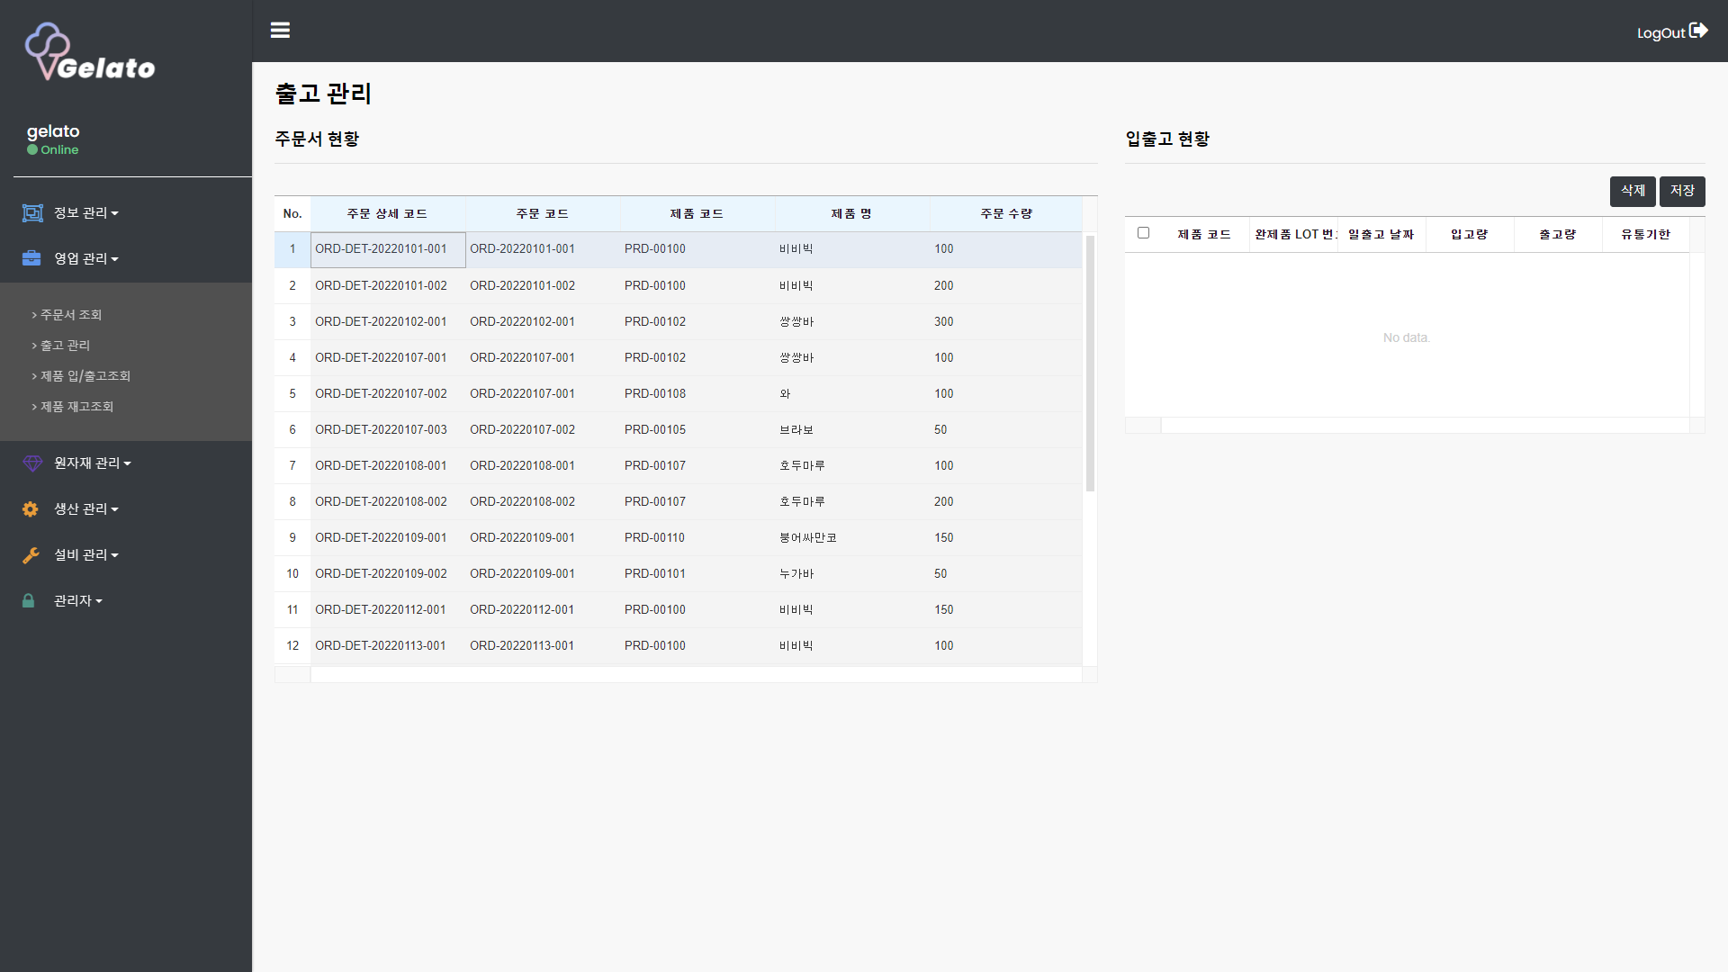
화면 구현 - 출고 관리

Slide 39
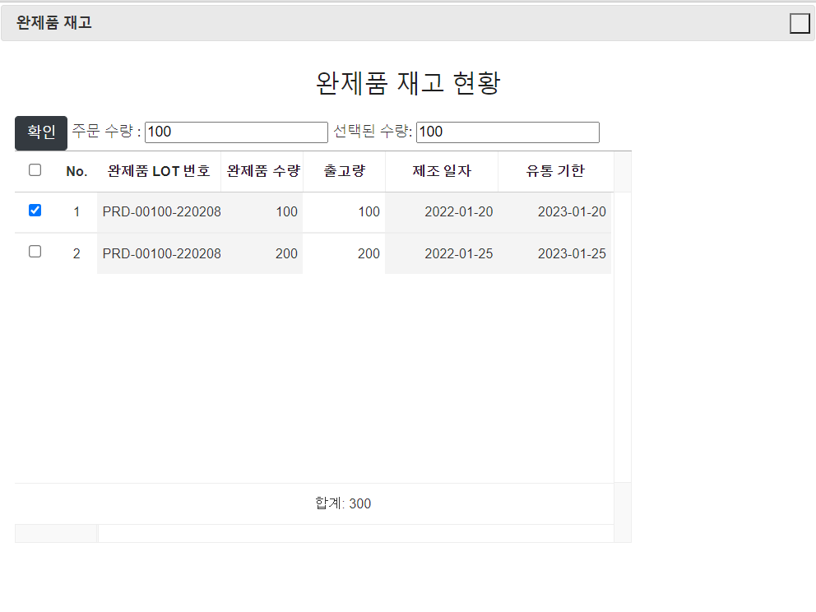


화면 구현 - 출고 관리
완제품 수량
자동 합계 계산
100
100

Slide 40


화면 구현 - 출고 관리
화면 구현 - 출고 관리

Slide 41

화면 구현 - 출고 관리

Slide 42

화면 구현 - 출고 관리

Slide 43

화면 구현 - 제품 입/출고조회
화면 구현 - 제품 입/출고조회

Slide 44

화면 구현 - 제품 입/출고조회
화면 구현 - 제품 입/출고조회

Slide 45

화면 구현 - 제품 재고조회

Slide 46


화면 구현 - 제품 재고조회

Slide 47
화면 구현 - 원자재 관리

Slide 48



화면 구현 - 원자재 발주관리

Slide 49



화면 구현 - 원자재 발주관리

Slide 50





화면 구현 - 원자재 발주관리

Slide 51


화면 구현 - 원자재 발주조회

Slide 52

화면 구현 - 원자재 발주조회

Slide 53


화면 구현 - 원자재 발주조회

Slide 54


화면 구현 - 원자재 입고검사관리

Slide 55
화면 구현 - 원자재 입고검사관리

Slide 56





화면 구현 - 원자재 입고검사관리

Slide 57


화면 구현 - 원자재 입고관리

Slide 58


화면 구현 - 원자재 입고관리

Slide 59

화면 구현 - 원자재 출고관리

Slide 60




화면 구현 - 원자재 출고관리

Slide 61

화면 구현 - 원자재 입/출고조회

Slide 62

화면 구현 - 원자재 입/출고조회

Slide 63

화면 구현 - 원자재LOT 재고조회

Slide 64


화면 구현 - 원자재 재고조회
안전재고 보다 재고가 적을시
그리드 색상 빨간색으로 변경

Slide 65

화면 구현 - 원자재 불량조회

Slide 66

화면 구현 - 원자재 불량조회

Slide 67


화면 구현 - 안전재고 관리

Slide 68






화면 구현 - 안전재고 관리

Slide 69
화면 구현 - 생산 관리

Slide 70

화면 구현 - 생산 계획 관리

Slide 71
화면 구현 - 생산 계획 관리

Slide 72

화면 구현 - 생산 계획 관리

Slide 73
화면 구현 - 생산 계획 관리

Slide 74


화면 구현 - 생산 계획 관리
화면 구현 - 생산 계획 관리

Slide 75

화면 구현 - 생산 계획 관리
주문서 없이 필요에 의해
생산할 수도 있다.

Slide 76

화면 구현 - 생산 계획 관리

Slide 77
화면 구현 - 생산 계획 관리

Slide 78

화면 구현 - 생산 계획 관리

Slide 79
화면 구현 - 생산 계획 관리

Slide 80

화면 구현 - 생산 계획 관리
화면 구현 - 생산 계획 관리
화면 구현 - 생산 계획 관리

Slide 81




화면 구현 - 생산 계획 관리
주문서가 있는 경우
주문서가 없는 경우

Slide 82




화면 구현 - 생산 계획 관리
각각의 값이 존재하지 않은 상태에서 계획등록을 클릭한 경우,
Toast 알림이 뜬다.

Slide 83
화면 구현 - 생산 계획 관리

Slide 84

화면 구현 - 생산 계획 관리

Slide 85


화면 구현 - 생산 계획 관리

Slide 86

화면 구현 - 생산 계획 관리

Slide 87
화면 구현 - 생산 계획 관리

Slide 88

화면 구현 - 생산 계획 관리

Slide 89
화면 구현 - 생산 계획 관리

Slide 90

화면 구현 - 생산 계획 관리

Slide 91



화면 구현 - 생산 계획 관리
지시가 내려지지 않은 생산 계획은 취소가 가능하나, 지시가 이미 내려진 생산 계획은 취소할 수 없다.

Slide 92


화면 구현 - 생산 계획 조회

Slide 93


화면 구현 - 생산 계획 조회

Slide 94
화면 구현 - 생산 계획 조회

Slide 95


화면 구현 - 생산 계획 조회

Slide 96

화면 구현 - 생산 지시 관리

Slide 97

화면 구현 - 생산 지시 관리

Slide 98

화면 구현 - 생산 지시 관리

Slide 99
화면 구현 - 생산 지시 관리

Slide 100



화면 구현 - 생산 지시 관리
지시를 내린 적이 있는 경우와
지시를 내린 적 없는 경우를 구분할 수 있다.

Slide 101



화면 구현 - 생산 지시 관리
선택한 제품에 해당하는 라인코드가 출력된다.

Slide 102
화면 구현 - 생산 지시 관리
남은 생산일수만큼
생산 지시를 세울 수 있다.

Slide 103




화면 구현 - 생산 지시 관리
값이 입력되지 않은 경우,
Toast 알림이 뜬다.

Slide 104


화면 구현 - 생산 지시 관리
입력한 작업수량이 상세생산계획의 수량보다 크거나, 잔량보다 크면 Toast가 출력된다.

Slide 105


화면 구현 - 생산 지시 관리
필요한 값이 모두 입력되면, 필요자재 그리드가 출력된다.

Slide 106
화면 구현 - 생산 지시 관리
BOM과 작업수량을 고려하여
제품을 만드는데 필요한 원자재를 필요한 수량만큼 출력한다.

Slide 107
화면 구현 - 생산 지시 관리

Slide 108

화면 구현 - 생산 지시 관리

Slide 109
화면 구현 - 생산 지시 관리
제품을 만드는데 필요한 자재별 필요수량과 선택한 행의 총 합이 같을 때, 확인버튼을 클릭할 수 있다.

Slide 110


화면 구현 - 생산 지시 관리
사용수량이 필요수량보다 많거나, 적은 경우
버튼이 활성화되지 않는다.

Slide 111

화면 구현 - 생산 지시 관리

Slide 112

화면 구현 - 생산 지시 관리
자재 별로 선택한 LOT와 수량만큼
필요자재LOT 그리드에 표시된다.

Slide 113


화면 구현 - 생산 지시 관리
필요한 원자재의 수량만큼 사용수량과 자재LOT를 정해줄 때, 지시등록버튼이 활성화된다.

Slide 114

화면 구현 - 생산 지시 관리
필요한 원자재의 수량만큼 사용수량과 자재LOT를 정해줄 때, 지시등록버튼이 활성화된다.

Slide 115

화면 구현 - 생산 지시 관리

Slide 116


화면 구현 - 생산 지시 조회
화면 구현 - 생산 지시 조회

Slide 117

화면 구현 - 생산 관리

Slide 118

화면 구현 - 생산 관리

Slide 119

화면 구현 - 생산 관리

Slide 120



화면 구현 - 생산 관리
라인별로 정해진 공정목록이 출력된다.

Slide 121


화면 구현 - 생산 관리
시작버튼을 클릭하면 공정이 차례로 진행된다.

Slide 122



화면 구현 - 생산 관리
공정의 진행상황에 따라서, 생산시작버튼을 클릭했을 때 나오는 알림이 다르게 보여진다.

Slide 123

화면 구현 - 생산 관리
생산이 시작 된 이후, 공정의 진행상황이 실시간으로 출력된다.

Slide 124

화면 구현 - 생산 관리
공정 상태는 가동으로 표시된다.

Slide 125


화면 구현 - 생산 관리
생산이 시작된 이후, 긴급중지를 할 수 있다.

Slide 126

화면 구현 - 생산 관리

Slide 127

화면 구현 - 생산 관리
공정 상태는 정지로 표시된다.

Slide 128


화면 구현 - 생산 관리
긴급 중지버튼을 클릭한 이후, 재시작을 할 수 있다.

Slide 129

화면 구현 - 생산 관리

Slide 130
화면 구현 - 생산 관리
공정 상태는 다시 가동으로 표시된다.

Slide 131



화면 구현 - 생산 관리
공정이 종료되면 종료시간이 찍히고, 상태가 정상종료로 표시된다.

Slide 132



화면 구현 - 생산 관리
불량량이 생길 때부터,
이 후 공정의 생산량과 투입량이 불량량을 반영해서 출력된다.

Slide 133




화면 구현 - 생산 관리
생산지시코드를 기준으로
공정이동표를 발행할 수 있다.

Slide 134

화면 구현 - 생산 관리
화면 구현 - 생산 관리

Slide 135


화면 구현 - 생산 관리
화면 구현 - 생산 관리
진행 공정 정보에 대해 출력된다.

Slide 136

화면 구현 - 공정 실적 조회

Slide 137


화면 구현 - 공정 실적 조회

Slide 138

화면 구현 - 공정 실적 조회

Slide 139

화면 구현 - 공정 실적 조회

Slide 140

화면 구현 - 공정 관리

Slide 141

화면 구현 - 공정 관리

Slide 142
화면 구현 - 공정 관리

Slide 143

화면 구현 - 공정 관리

Slide 144
화면 구현 - 공정 관리

Slide 145
화면 구현 - 공정 관리

Slide 146

화면 구현 - 제품 공정 흐름도

Slide 147

화면 구현 - 제품 공정 흐름도

Slide 148

화면 구현 - 제품 공정 흐름도
라인코드가 있는 경우

Slide 149


화면 구현 - 제품 공정 흐름도
라인코드가 없는 경우

Slide 150


화면 구현 - 제품 공정 흐름도

Slide 151

화면 구현 - 제품 공정 흐름도

Slide 152
화면 구현 - 제품 공정 흐름도

Slide 153

화면 구현 - 제품 공정 흐름도

Slide 154


화면 구현 - 제품 공정 흐름도

Slide 155
화면 구현 - 설비 관리

Slide 156



화면 구현 - 설비 등록
저장 버튼 클릭시
설비 관리 페이지로 이동
등록자는 현재 로그인 되어있는
계정이름이 자동으로 기입됨
필수입력란을 입력하지 않고
저장 버튼 클릭시
입력란 작성 알림 툴이 뜬다

Slide 157



화면 구현 - 설비 관리
사용여부와 설비구분으로
설비 조회 가능
사용여부를 Y로 선택 후
수정 버튼 클릭시
수정 Taost창 띄운 후 그리드에 바로 반영

Slide 158


화면 구현 - 설비 관리

Slide 159


화면 구현 - 설비 관리
사용여부를 N으로 선택 후
수정 버튼 클릭시
비가동 관리 페이지 이동 얼럿 창 띄움

Slide 160

화면 구현 - 설비 비가동 관리
비가동 등록 버튼 클릭시
등록 alert창 띄운 후 사용여부 N으로 그리드에 바로 반영

Slide 161

화면 구현 - 설비 비가동 관리
사용여부가 N인 설비를 선택시
비가동 등록 폼이 뜨지 않음

Slide 162


화면 구현 - 설비 비가동 관리

Slide 163

화면 구현 - 설비 점검 관리
전체조회 버튼 클릭시
모든 점검내역 그리드에 출력

Slide 164


화면 구현 - 설비 점검 관리

Slide 165

화면 구현 - 설비 점검 관리
저장 버튼 클릭 시
alert창 띄운 후 등록

Slide 166

화면 구현 - 설비 점검 관리
조회 버튼 클릭 시
일 점검자료 관리 모달창 띄움
해당 점검일자 기간 동안
점검한 내역을 선택할 수 있다

Slide 167

화면 구현 - 설비 점검 관리

Slide 168


화면 구현 - 설비 점검 관리
삭제 버튼 클릭 시
삭제 alert창과
확인 Toast창 띄움

Slide 169

화면 구현 - 실시간 설비 상태

Slide 170
화면 구현 - 관리자

Slide 171


화면 구현 - 사용자 계정 관리

Slide 172



화면 구현 - 사용자 계정 관리
화면 구현 - 사용자 계정 관리

Slide 173


화면 구현 - 사용자 계정 관리
화면 구현 - 사용자 계정 관리
화면 구현 - 사용자 계정 관리
화면 구현 - 사용자 계정 관리

Slide 174


화면 구현 - 사용자 계정 관리
화면 구현 - 사용자 계정 관리
화면 구현 - 사용자 계정 관리

Slide 175


화면 구현 - 사용자 롤 관리

Slide 176


화면 구현 - 사용자 롤 관리
화면 구현 - 사용자 롤 관리

Slide 177


화면 구현 - 사용자 권한 관리

Slide 178


화면 구현 - 사용자 권한 관리
화면 구현 - 사용자 권한 관리

Slide 179


화면 구현 - 권한 부여 관리
화면 구현 - 권한 부여 관리

Slide 180
시연

Slide 181
기대효과 및 개선방안

Slide 182
GELATO
기대효과 / 발전방향
기대효과
생산성 ↑
원가 ↓
납기 준수율 ↑
품질 ↑
불량률 ↓
MES
근로환경 ↑
산업재해 ↓
매출 ↑
경쟁력 ↑

Slide 183
GELATO
기대효과 / 발전방향
발전방향
ERP, SCM, PLM, PAM 등 다른 스마트 제조 솔루션과 연동하게 된다면 더 효율적인 관리를 할 수 있을 것이다
키오스크 등 현장에서 사용하는 형태로 서비스를 제공하게 된다면 더 유용한 관리를 할 수 있을 것이다.
설비의 리드 타임과 UPH를 활용하여 Capacity 계산 기능을 구현하지 못 했다.
이 기능을 추가하면 더 정확한 재고 및 안전재고 관리를 할 수 있을 것이다.

Slide 184
Q & A

Slide 185




THANK YOU :)

